Slide 1


МИНИСТЕРСТВО ПО ЗЕМЕЛЬНЫМ И ИМУЩЕСТВЕННЫМ ОТНОШЕНИЯМ РЕСПУБЛИКИ ДАГЕСТАН
Вопросы реализации статьи 9.1 Закона Республики Дагестан
«О некоторых вопросах регулирования земельных отношений в Республике Дагестан»
Махачкала, 2024

Slide 2
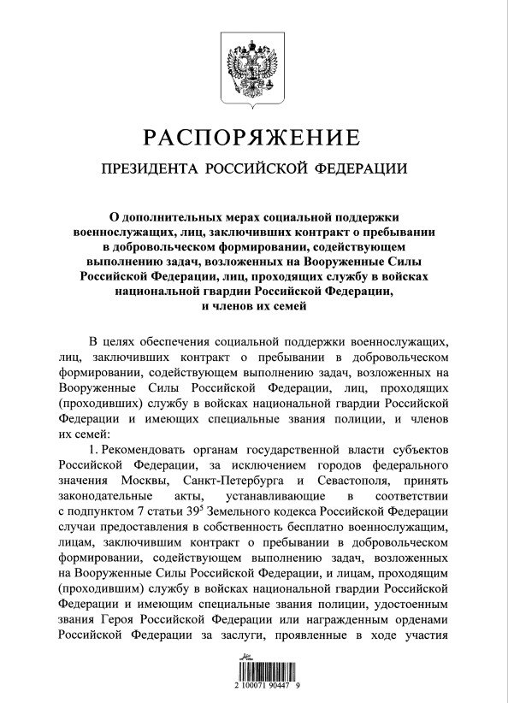
Распоряжением Президента РФ от 06 июня 2023 № 174-рп дано поручение органам государственной власти субъектов принять меры дополнительной поддержки участников СВО
МИНИСТЕРСТВО ПО ЗЕМЕЛЬНЫМ И ИМУЩЕСТВЕННЫМ ОТНОШЕНИЯМ РЕСПУБЛИКИ ДАГЕСТАН

Slide 3

МИНИСТЕРСТВО ПО ЗЕМЕЛЬНЫМ И ИМУЩЕСТВЕННЫМ ОТНОШЕНИЯМ РЕСПУБЛИКИ ДАГЕСТАН
10 июня 2024 года принят Закон Республики Дагестан «О внесении изменений в закон Республики Дагестан № 116 (в части дополнения случаями и порядком предоставления земельных участков участникам СВО)»
Вступил в силу 21 июня 2024 года
Административный регламент по предоставлению муниципальной услуги
Типовой для всех МО
Направлен всем МО
(номер ЭТ-04/6672)

Slide 4
Кто имеет право на получение земельного участка
Категории участников СВО | Дополнительные условия
Военнослужащие Лица, заключившие контракт о пребывании в добровольческом формировании, содействующем выполнению задач, возложенных на Вооруженные Силы Российской Федерации Лица, проходящие (проходившие) службу в войсках национальной гвардии Российской Федерации и имеющие специальные звания полиции | наличие статуса «Ветеран боевых действий» наличие звания Героя Российской Федерации или наличие ордена Российской Федерации за заслуги, проявленные в ходе участия в специальной военной операции

Slide 5





Примерный перечень государственных наград, предусмотренных в Законе
Указ Президента РФ от 07.09.2010 № 1099

Slide 6

В случае гибели военнослужащего земельный участок получают члены его семьи
Супруг (супруга), не вступившие в повторный брак
( в первоочередном порядке)
Дети участника СВО, к которым относятся
Несовершеннолетние дети, в том числе усыновленные (удочеренные)
Дети в возрасте до 23 лет, обучающиеся в образовательных организациях по очной форме обучения
Дети старше 18 лет, ставшие инвалидами до достижения ими возраста 18 лет
( во вторую очередь в общую долевую собственность)
Родители (усыновители)
( во порядке третьей очереди в общую долевую собственность)

Slide 7
Условия получения земельных участков в собственность бесплатно
участник специальной военной операции (погибший (умерший) участник специальной военной операции) на день завершения своего участия в специальной военной операции был зарегистрирован по месту жительства на территории Республики Дагестан, а при отсутствии такой регистрации – по месту пребывания на территории Республики Дагестан
ранее участнику специальной военной операции, члену семьи погибшего (умершего) участника специальной военной операции земельный участок, находящийся в собственности Республики Дагестан или муниципальной собственности, не предоставлялся в собственность бесплатно (норма предусмотрена статьей 39.19. ЗК РФ)
участник специальной военной операции, член семьи погибшего (умершего) участника специальной военной операции состоит на учете в качестве лица, имеющего право на получение земельного участка в собственность бесплатно
учет участников СВО ведется ОТДЕЛЬНО от других категорий граждан

Slide 8
Кто предоставляет государственную услугу
 | ОРГАН МЕСТНОГО САМОУПРАВЛЕНИЯ ПО МЕСТУ РЕГИСТРАЦИИ ИЛИ МЕСТУ ПРЕБЫВАНИЯ ВОЕННОСЛУЖАЩЕГО куда обращаться ОРГАН МЕСТНОГО САМОУПРАВЛЕНИЯ ПО МЕСТУ РЕГИСТРАЦИИ ИЛИ МЕСТУ ПРЕБЫВАНИЯ ВОЕННОСЛУЖАЩЕГО МФЦ ПО РЕСПУБЛИКЕ ДАГЕСТАН (РЕГИОНАЛЬНЫЕ ОТДЕЛЕНИЯ)

Slide 9
Какие земельные участки предоставляются
ИЖС и ЛПХ в границах городского населенного пункта –
от 300 кв. метров до 1000 кв. метров
в границах сельского населенного пункта - от 400 кв. метров до 1500 кв. метров
для ведения садоводства - от 600 кв. метров до 1000 кв. метров
для ведения животноводства - от 1000 кв. метров до
2000 кв. метров
для ведения огородничества - от 600 кв. метров до 1500 кв. метров

Slide 10
Процедура предоставления земельного участка
Подача документов для постановки на учет Проверка муниципалитетом поступивших документов Выдача решения о постановке на учет – срок 30 дней Формирование ( образование ) перечня земельных участков для участников СВО – периодичность – срок ежеквартально Подача заявления о предоставлении земельного участка Выдача решения о предоставлении земельного участка – срок 5 дней

Slide 11
Наличие земельных участков на территориях муниципальных образований
№ | Наименование | Наличие з/у | Количество (комментарии)
1 | Буйнакский муниципальный район | да | -
2 | Ногайский муниципальный район | да | 7
3 | Рутульский муниципальный район | да | -
4 | Гергебильский муниципальный район | да | 1
5 | Дахадаевский муниципальный район | да | -
6 | Дербентский муниципальный район | да | 8
7 | Докузпаринский муниципальный район | да | -
8 | Казбековский муниципальный район | да | Гертма-40, Гуни- 174, Ленинаул -268
9 | Карабудахкентский муниципальный район | да | -
10 | Каякентский муниципальный район | да | -
11 | Кизилюртовский муниципальный район | да | 5
12 | Кизлярский муниципальный район | да | -
13 | Кулинский муниципальный район | да | В наличии земли для ЛПХ
14 | Кумторкалинский муниципальный район | да | 160
15 | Курахский муниципальный район | да | -
16 | Лакский муниципальный район | да | Есть возможность сформировать зу для ЛПХ
17 | Новолакский муниципальный район | да | 33
18 | Сулейман-Стальский муниципальный район | да | 77
19 | Тарумовский муниципальный район | да | 5
20 | Хасавюртовский муниципальный район | Да | Есть возможность предоставить зу для ИЖС
21 | Хунзахский муниципальный район | да | -
22 | Цумадинский муниципальный район | да | -
23 | Цунтинский муниципальный район | да | Для ЛПХ
24 | Чародинский муниципальный район | да | -
25 | город Южно-Сухокумск | да | -

Slide 12
Наличие земельных участков на территориях муниципальных образований
26 | город Махачкала | да | -
27 | город Дербент | да | 62
28 | город Буйнакск | да | -
29 | город Каспийск | да | 1
30 | Агульский муниципальный район | нет
31 | Акушинский муниципальный район | нет
32 | Ахвахский муниципальный район | нет
33 | Ахтынский муниципальный район | нет
34 | Бабаюртовский муниципальный район | нет
35 | Ботлихский муниципальный район | нет
36 | Гумбетовский муниципальный район | нет
37 | Гунибский муниципальный район | нет
38 | Кайтагский муниципальный район | нет
39 | Кизилюртовский муниципальный район |  | Не дали ответ
40 | Левашинский муниципальный район |  | Не дали ответ
41 | Магарамкентский муниципальный район | нет
42 | Сергокалинский муниципальный район |  | Не дали ответ
43 | Табасаранский муниципальный район | нет
44 | Табасаранский муниципальный район | нет
45 | Унцукульский муниципальный район | нет
46 | Хивский муниципальный район |  | Не дали ответ
47 | Шамильский муниципальный район | нет
48 | Бежтинский участок | нет
49 | город Хасавюрт | нет
50 | город Кизляр | нет
51 | Город Избербаш | нет
52 | Город Дагестанские Огни | нет
Итого 29 МО имеют в собственности участки для СВО, 23 МО не имеет

Slide 13
Если земельные участки на территории муниципального образования отсутствуют
провести инвентаризацию муниципального имущества
направить запросы в Росимущество, Минимущество Дагестана, иные ведомства (в том числе Росгвардия, Минобороны России, МЧС России и т.д.) о возможности предоставления неиспользуемых земельных участков на территории соответствующего МО
в случае отсутствия свободных земельных участков на территории муниципального образования сообщить в Минимущество Дагестана для подготовки внесения соответствующих изменений в Закон

Slide 14
Обращаем Ваше внимание!
Межведомственная комиссия по координации работы муниципальных образований при реализации статьи 9.1. Закона Республики Дагестан № 116 будет оказывать методическую помощь ( приказ Минимущества Дагестана № 309) Методические рекомендации уже направлены всем МО ( Номер письма ЭТ-04/6701) Спасибо за внимание!

